Slide 1
Klimahensyn i anskaffelser
Gerd Smedsrud

Slide 2

Klimasats
Notes:
Finansiert av Miljødirektoratet - delvis av kommunene
3-årig stilling
Klima- og miljøforum på Øvre Romerike tok initiativ - løpende kontakt med dem
Ansatt i ØRIK – kontorplass på Jessheim

Slide 3
Forskriftsendring
  Anskaffelsesforskriften § 7-9
  Forsyningsforskriften § 7-9
Oppdragsgiver skal vekte klima- og miljøhensyn med minimum tretti prosent
Notes:
1.1.2024
Skal ikke si så mye om dette – regner med at dere som kommer hit kjenner til dette
Unntak:
Kravspesifikasjonen – bedre for klima og miljø? Begrunnelse
Del I – ingen vekting? (mellom 100 000 kr og 1,3 MNOK)
FFO del I (under 57,8 MNOK) – ingen vekting?
Del II må ha KM som de 3 høyest prioritert (mellom 1,3 og 2,3 MNOK, bygge- og anleggskontrakter med en verdi mellom 1,3 og 57,8 MNOK )
Hvis vekting – 30 % også i del I og del II
Uvesentlig klima- og miljøavtrykk – må begrunnes – kommer tilbake til dette

Slide 4
DFØs veileder
Veileder til regler om klima- og miljøhensyn i offentlige anskaffelser | Anskaffelser.no
Sparretelefonen til DFØ
Kontakt oss om faglige spørsmål | Anskaffelser.no
Notes:
Snarvei til Sparretelefonen

Slide 5

Anskaffelsesloven
LOA §5
«Innrette sin anskaffelsespraksis slik at den bidrar til å redusere skadelig miljøpåvirkning, og fremme klimavennlige løsninger der dette er relevant»
Notes:
Dette går utover hvilke krav og kriterier ØRIK eller kommunen stiller i konkurransen
Finne løsninger sammen – kom til meg tidlig i prosessen

Slide 6
Anskaffelsesstrategien
Fokusområde 4
  Ressursutnyttelse og sirkulære hensyn
  Transport, kjøretøy og maskiner
  Utbygging og rehabilitering av bygg og infrastruktur
Notes:
Alle disse fokusområdene er aktuelle for dere

Slide 7
Tilskudd
Enova
Klimasats
  Klimasats - støtte til lokale klimatiltak - miljodirektoratet.no
Notes:
Klimasats kan man søke støtte til i februar hvert år.
Vedtak i juni
Planlegg gjerne nå for hva dere skal søke på
Usikre kriterier og fokusområder
statsbudsjettet avgjør
Jeg bidrar gjerne med dette og miljørådgiver i kommunen

Slide 8
Konsulenter
Unntak fra regelen
  Uvesentlig klima- og miljøavtrykk
Stille krav om kompetanse på klima- og miljø
Gode klima- og miljøkriterier/krav til bygge- eller anleggsanskaffelsen
Notes:
Mulighet for å søke midler fra klimasats
Gå gjerne til strategien for å se hva slags kompetanse dere burde legge vekt på

Slide 9

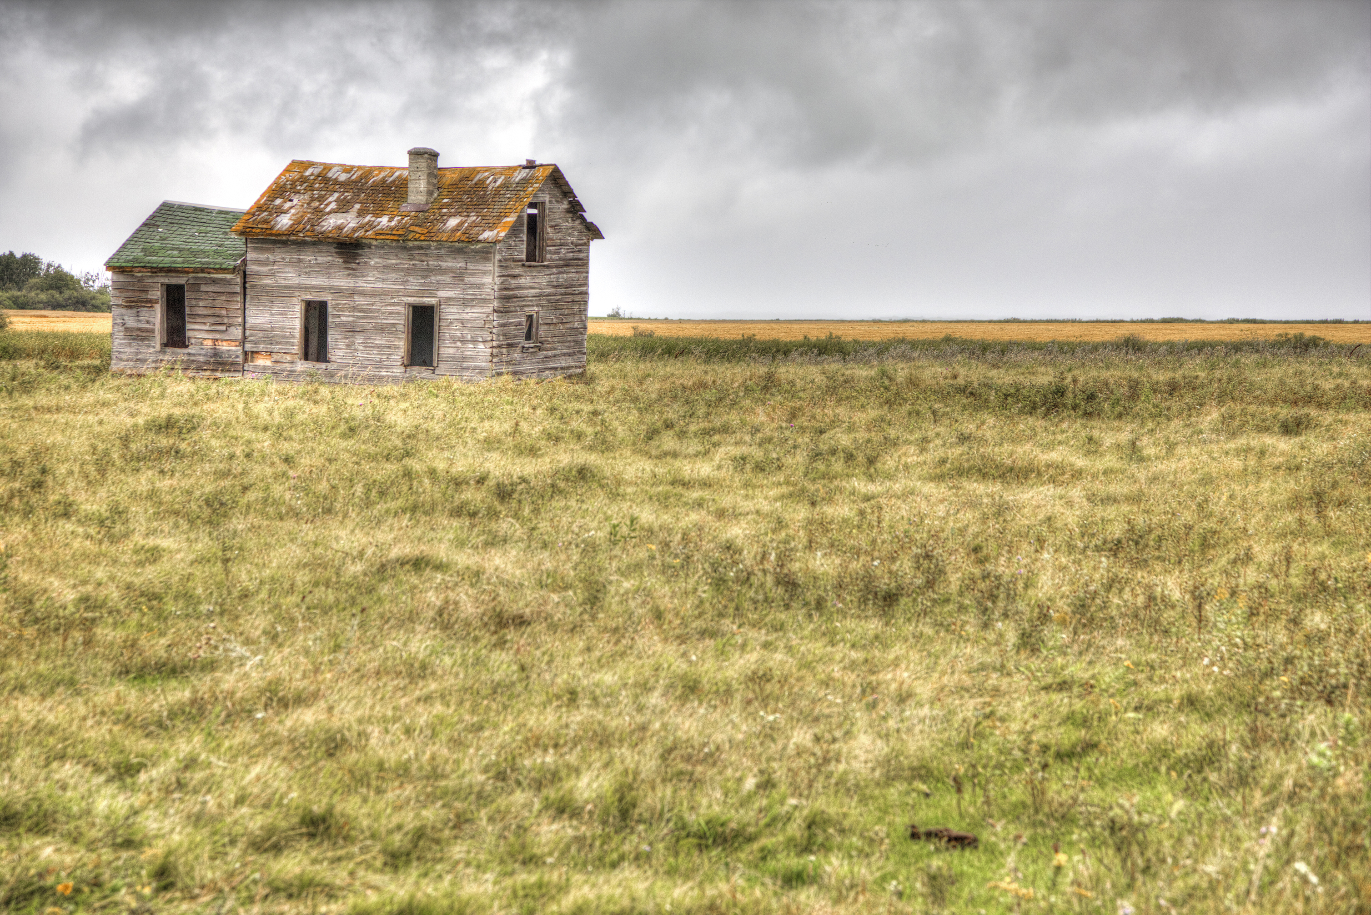
Bygninger
Notes:
Strategien legger vekt på å gjenbruke bygg og materialer. Dette skal dere alltid spørre dere om
Materialvalg
Klimagassbudsjett for utbyggingsprosjekter
Energibruk
Klimahensyn må tenkes på fra starten, når ØRIK kommer inn er premissene lagt

Slide 10
Massehåndtering
Må massene flyttes i det hele tatt?
Kan vi premiere kortere massetransport?
  Kortere massetransport med Innlandets «klimakriterium» | Anskaffelser.no
Gjenbruk av masser?
  Porfyr
Notes:
Vi som holder til her på landet – er det plass og egnede masser til å bare ligge på siden mens gravearbeidet pågår?
Innlandet fylkeskommune har gjennomført en anskaffelse der de premierte kortere massetransport.
Porfyr er en app «Tinder for overskuddmasser»
Kan dokumentere at masser er kjøpt/solgt til gjenbruk i nærheten
Dokumenterer ikke at forurensede masser går til godkjent mottak

Slide 11
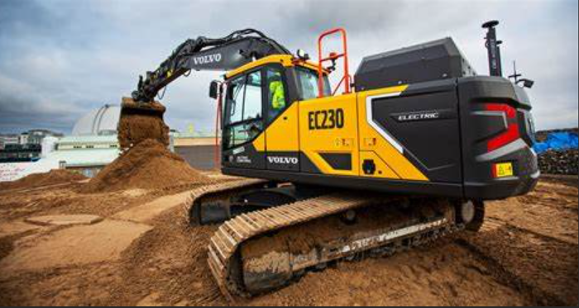
Anleggsmaskiner
Notes:
Vet ikke hvilken erfaringer dere har med utslippsfrie byggeplasser
Strategien sier at vi skal ha utslippsfrie byggeplasser der det er mulig – vi er nærme Oslo, bør være gjennomførbart. Har vi strøm? Det må dere sjekke med Elvia
Oppstart – grunnarbeider i sommerhalvåret – om vinteren med tele i bakken må entreprenør bruke tinematter på dieselaggregat – maks unødvendig og setter oss i et dårlig lys
Elektriske anleggsmaskiner ikke så relevant for vann- og avløpsledninger, og kommunale veier

Slide 12

EPD
Enviromental Product Declaration
EPD Norge - Forsiden (epd-norge.no)
Notes:
På norsk: Miljødeklarasjoner.
Finnes for:
Masser
Asfalt
Materialer
Inneholder også CO2-utslipp fra produksjonsland, så produkter fra «Langveisfra» kan komme dårligere ut enn produkter fra Europa/Norge.
Kan brukes på forskjellige måter f.eks:
Sammenligne CO2-utslipp
Sette makskrav til CO2-utslipp
Dette er veldig nyttig
Krever god kompetanse som vi i ØRIK jobber med å videreutvikle

Slide 13
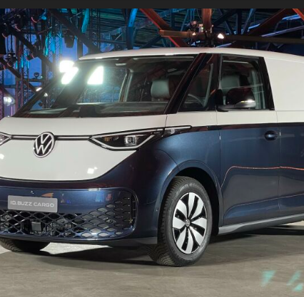
Transport
Håndverkere
Kjøretøymatrise
Notes:
Vi pleier å bruke en såkalt kjøretøymatrise som kriterium for bilene til håndverkere.
Der kan de svare hvor stor andel biler de har som skal brukes i oppdraget på el.
Fungerer greit, men må følges opp

Slide 14
Kommunens biler
a. Personbil: 0 g CO₂/km
b. Varebil: 0 g CO₂/km
f. Lastebil: Euro VI.
Notes:
Fra forskriften.
Hvis dere kjøper noe annet (fossil varebil), skal dere rapportere dette til DFØ.
Veldig lettvint rapportering, så det får dere til.
Ingen store ris bak speilet foreløpig.

Slide 15
Kommunens biler
www.orik.no
Forskrift om utslippskrav til kjøretøy ved offentlig anskaffelse til veitransport – Lovdata
Veiledning om unntak for kjøretøyforskriften | Anskaffelser.no
Notes:
Avslutter med lenker for dette.
På anskaffelser.no kan dere også se en oversikt over alle bilene kommunen har.

